Slide 1
государственное бюджетное общеобразовательное учреждение Самарской области средняя общеобразовательная школа имени Героя Советского Союза В.П.Селищева с.Колывань муниципального района Красноармейский Самарской области
Интерактивная экскурсия по Музею боевой и трудовой славы ГБОУ СОШ с.Колывань

Slide 2
Музей боевой и трудовой славы
В ГБОУ СОШ с.Колывань музей «Боевой и трудовой славы» был открыт в 1965 году. В музее имеются 5 фондов.
Фонд 1 - История села Колывань
Фонд 2 - Передовики производства.
Фонд 3 — Гражданская война
Фонд 4 - Великая Отечественная война
Фонд 5 — История школы.
Руководитель - учитель истории Мурзаева Татьяна Ивановна

Slide 3
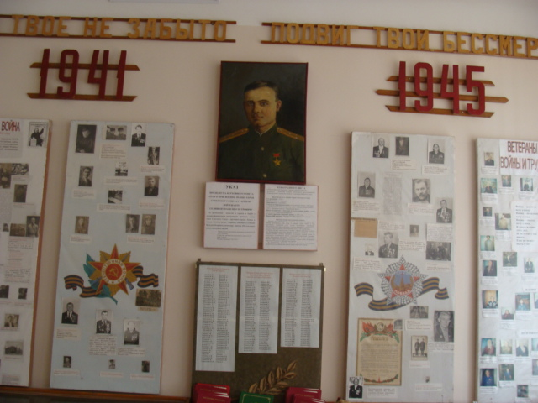
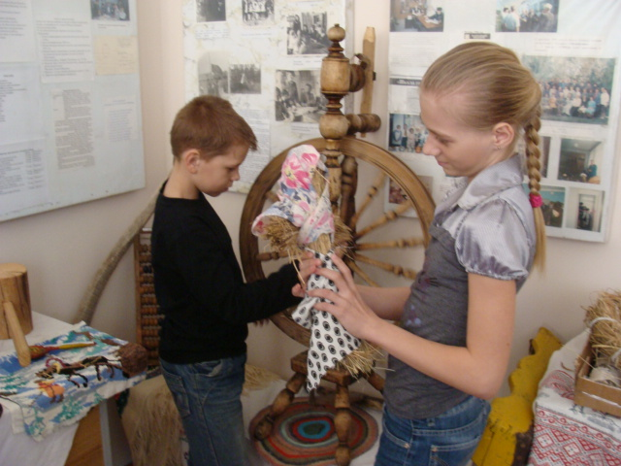
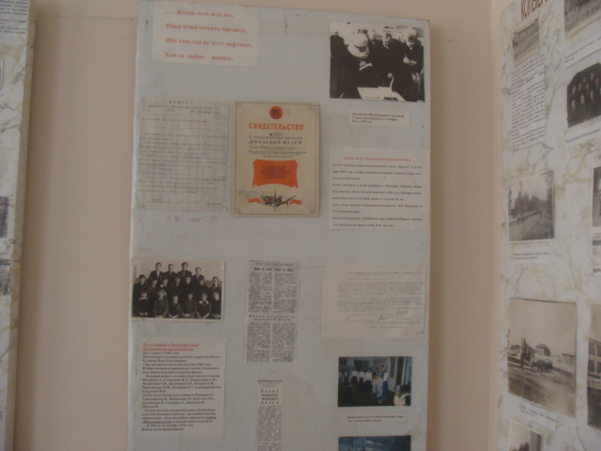
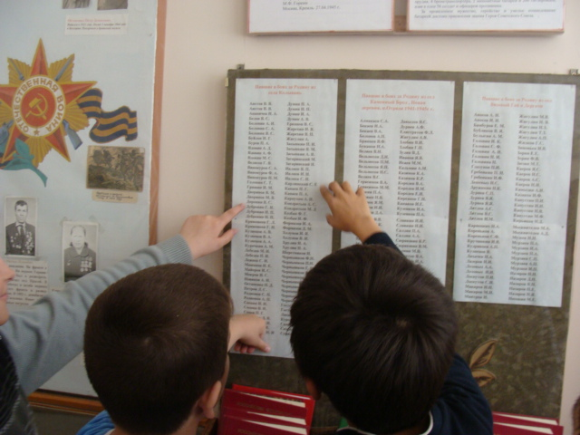

Slide 4
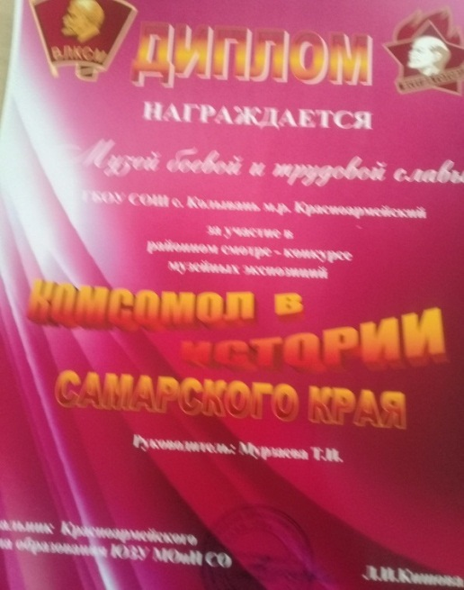
Исследовательская деятельность учащихся
В 2017-2018 году ученица 10 класса Шепель Диана на базе школьного архива, данных районного и областного архива подготовила исследовательскую работу о жизненном пути земляка генерал- полковника авиации, Заслуженном лётчике СССР- Москвителеве Н.И .Работа называлась «Жизнь как взлётная полоса» Эта научная работа заняла III место на районной научно-практической конференции.
1.Учащийся Симонян Артём , используя данные музея, архивные данные районного и областного архива, данные земляков-односельчан, написал исследовательскую работу «У справедливости нет срока давности». Данная работа посвящена репрессиям советского периода в Колыванском поселении Красноармейского района Самарской области.
Работа заняла II место на Окружной и II место на Областной Научно-практической конференции в 2011 году
2.Учащаяся школы Иванова Антонина, используя архивные данные музея, Администрации м.р.Красноармейский, данные Самарского Архива, интервью с долгожителями села, провела большую исследовательскую деятельность и написала научную работу о землячке, уроженке села Вязовый Гай Поповой Марии Андреевне( известной как Анка- пулемётчица). Работа называется «Как просто Мария стала Анкой- пулемётчицей»
Работа заняла III место на окружной Научно — практической конференции в 2014 году
.В 2017-2018 году ученица 10 класса Шепель Диана на базе школьного архива, данных районного и областного архива подготовила исследовательскую работу о жизненном пути земляка генерал- полковника авиации, Заслуженном лётчике СССР- Москвителеве Н.И .Работа называлась «Жизнь как взлётная полоса»
Эта научная работа заняла III место на районной научно-практической конференции.

Slide 5
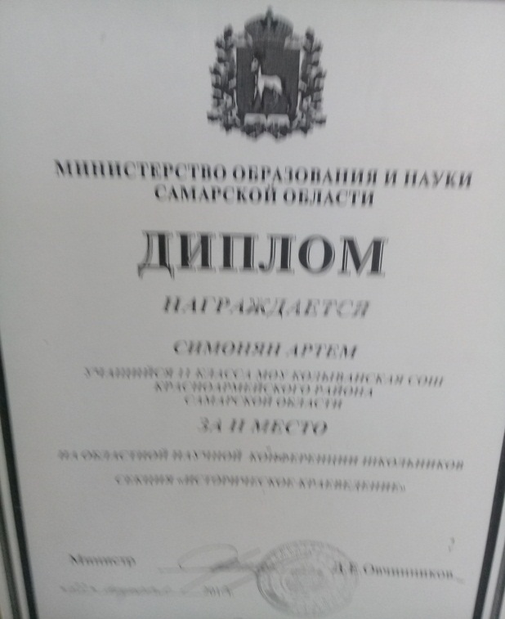
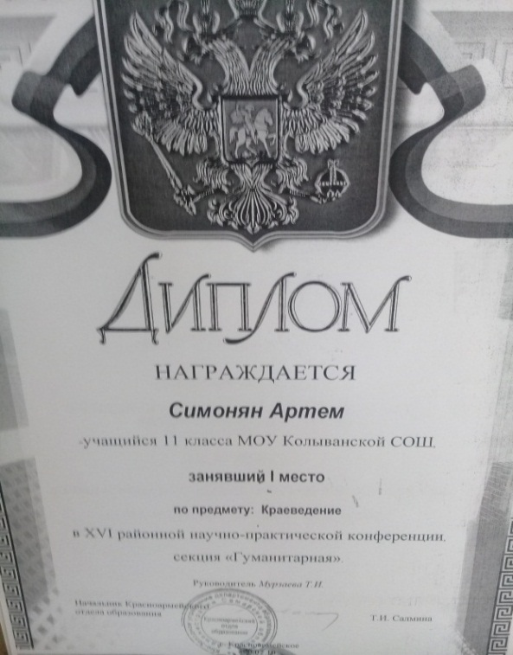
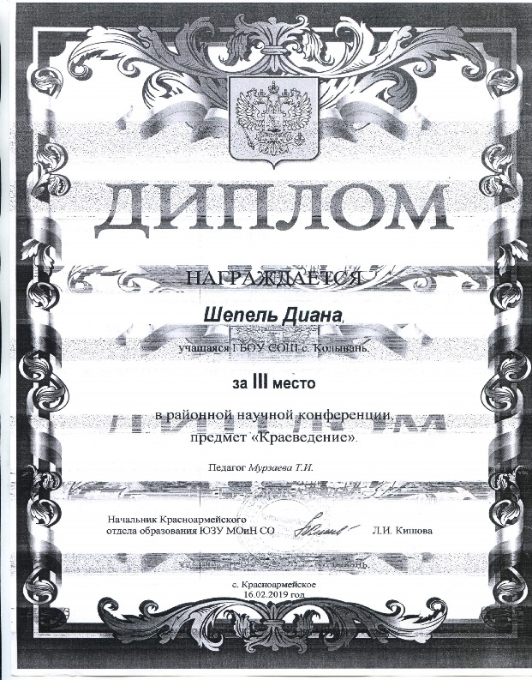
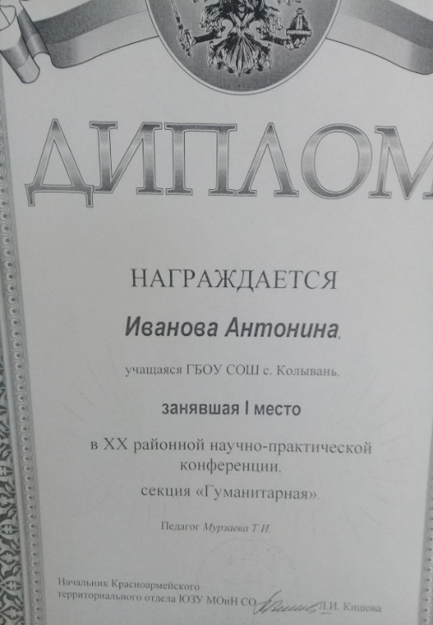
Наши дипломы

Slide 6
Среди материалов музея около 60% - сведения о Великой Отечественной войне. Музей располагает информацией о земляке, Герое Советского союза Василии Петровиче Селищеве. Имеются грамоты, наградные листы, письма фронтовиков, боевые награды. Газета «Кировец»от 23 февраля 1962 года рассказывает о нашем герое — земляке.
История Колыванской школы представлена разнообразным материалом, фотографиями, документами с начала открытия в 1871 в Колывани земско -общественной школы и до наших дней. Одна из последних работ исследовательской группы - «Золотой фонд Колыванской школы», это фотоальбом о ветеранах педагогического труда.
Новый стенд музея рассказывает о боевом пути нашей землячки Марии Андреевны Поповой, известной как Анка — пулемётчица. Музейный материал освещает не только период участия М.А.Поповой в Гражданской войне, но и её общественную деятельность в послевоенный период.
В музее содержится материал о первой комсомольской ячейке, его активистах. Здесь рассказы о разъяснительной и агитационной работе комсомольцев, театральной деятельности. Много стендов посвящены трудовой деятельности односельчан, истории становления колхозов, а затем совхоза имени Жданова.

Slide 8
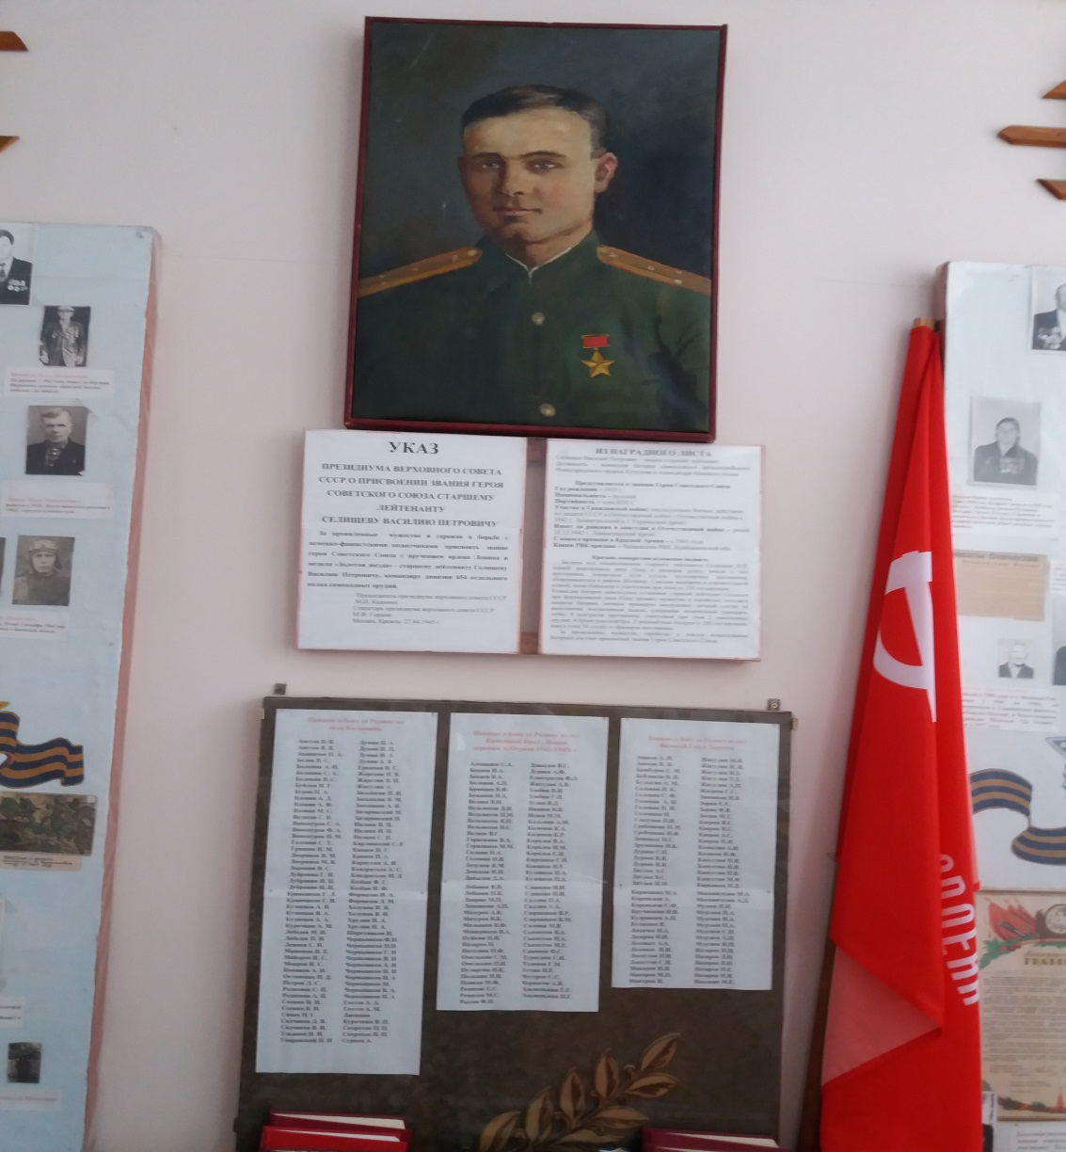
Подвиг старшего лейтенанта Селищева В.П, уроженца села Прилуки Дергачевского сельского совета, Куйбышевской области.

Slide 9
Селищев Василий Петрович, старший лейтенант, командир батареи 1222 самоходно -артиллерийского полка. Год рождения 1915, русский, член ВКП (б). участник Великой Отечественной войны с 1942 года, на Ленинградском и I Украинском фронте. Имеет медаль «За оборону Ленинграда».
Призван Чапаевским РВК, Куйбышевской области, Дергачёвский сельский совет, село Прилуки.
Батарея под командованием старшего лейтенанта Селищева В.П первая в части форсировала реку Одер, развивая успех, вышла в тыл противника, перерезав пути отхода группировке противника, оборонявшейся в районе Штейнау. Удерживая захваченный рубеж, отбил 8 контратак противника, уничтожив при этом 2 самоходных орудия, 4 бронетранспортёра, 2 миномётных батареи, около 200 гитлеровцев. Кроме того взято в плен 56 солдат и офицеров противника.
За проявленное мужество и героизм удостоен присвоения звания Героя Советского Союза. Звание присвоено Указом Президиума Верховного Совета СССР 10 апреля 1945 года.
21 февраля 1945 года в бою за город Зорау старший лейтенант Селищев В.П погиб., Совет министров РСФСР постановлением от 23 декабря 1970 года № 560 присвоил имена:
Героя Советского Союза Селищева Василия Петровича Колыванской средней общеобразовательной трудовой политехнической школе Красноармейского района Куйбышевской области.

Slide 10
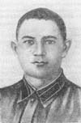
Информация о земляке — пограничнике Жидкове Михаиле Моисеевиче.
В армию М.М.Жидков, родившийся в поселке Дергачи Чапаевского района в 1918 году, был призван в 1938 году и направлен в пограничные войска. Службу он проходил на заставе Видное 77 пограничного Дальневосточного округа. Вечером 28 мая 1939 года на остров Баркасный высадился вражеский десант в количестве 150 человек. Небольшая группа пограничников вступила в неравный бой. Был в ней и Михаил, только что вернувшийся из госпиталя. Разгоряченный боем, М. Жидков не замечал, что уже трижды ранен. Товарищи предлагали ему помощь. Но он твердил: «Некогда, надо бить самураев». Жидков был отличным снайпером, и каждый его выстрел был смертельным для противников. Но пуля пробила сердце Михаила. Позже товарищи достали из его кармана простреленный комсомольский билет. Отважного комсомольца наградили посмертно Орденом Ленина.

Slide 11
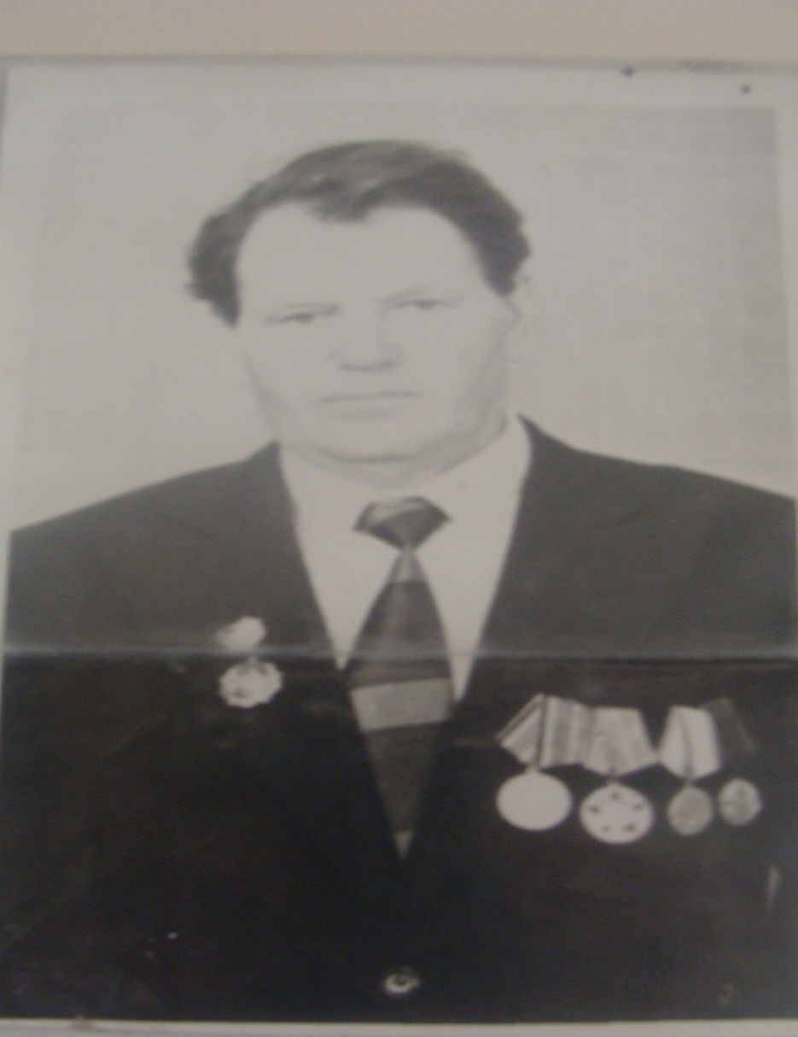
Почётные ветераны
Родионов Юрий Сергеевич, 1926 года рождения, уроженец с. Колывань, рядовой, водитель. На фронте с 1943 года, после окончания курсов шоферов при Чапаевском военкомате. Затем служил в Первом Украинском фронте, первое боевое крещение получил при освобождении станции Рава — Русская в городе Львове. Затем войска первого украинского фронта перебросили в Польшу. Боевой путь сержанта Ю.С. Родионова: Польша, Германия, Северная Корея. Из Северной Кореи Ю.С. Родионов демобилизовался уже в 1947 году. Боевые награды Родионова Ю.С: Орден Отечественной войны II степени, медали: «За Отвагу», «За боевые заслуги», «За победу над Германией»

Slide 12
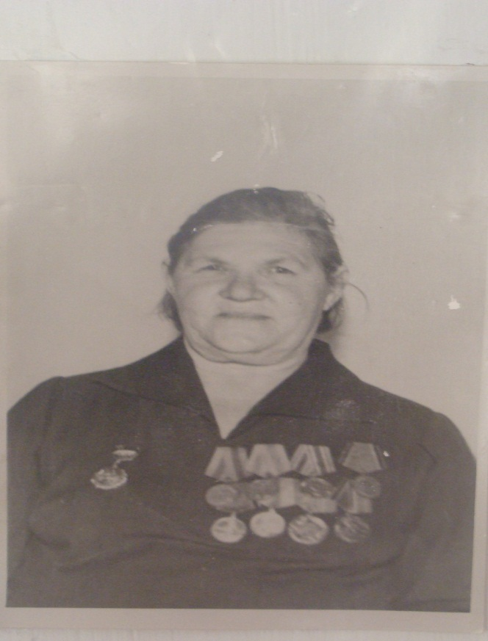
Комлева Мария Алексеевна, 1920 года рождения, уроженка с. Колывань, сержант, 97 школа санинструкторов. На фронте с 1943 года, сначала воевала в воздушно — десантном батальоне под Донбассом. Боевой путь -Донбасс, Румыния, Польша, Чехословакия, Германия. Затем их батальон перебросили на Дальний Восток, на борьбу с милитаристской Японией. Трудный путь на фронтовых дорогах Манчжурии затянулся до октября 1945 года. Боевые награды М.А. Комлевой: Медаль «За взятие Будапешта», «За освобождение Чехословакии».

Slide 13
Пуларгин Александр Ефимович, 1918 года рождения, уроженец с. Каменный Брод, сержант, сапёр, 587 ППГ, Белорусский фронт. В ряды Красной армии призван в 1939 году. Ожесточённый бой принял под Вязьмой, под Москвой, Оршей. Прошёл боевой путь от Москвы до Берлина. Награды: Орден Отечественной войны II степени, медали «За Отвагу», «За взятие Берлина»

Slide 14
Капустин Иван Иванович, 1924 года рождения, уроженец с. Вязовый Гай. На фронте с 1941 года, призван в тяжёлый артиллерийский полк в составе резерва Главкома. Боевая биография Капустина И.И - Курская дуга, бои за Днепр, на Сандомирском плацдарме, освобождение Варшавы, штурм Кенигсберга и Берлина, освобождение Чехословакии. Награды: медали «За освобождение Праги», «За взятие Берлина

Slide 15
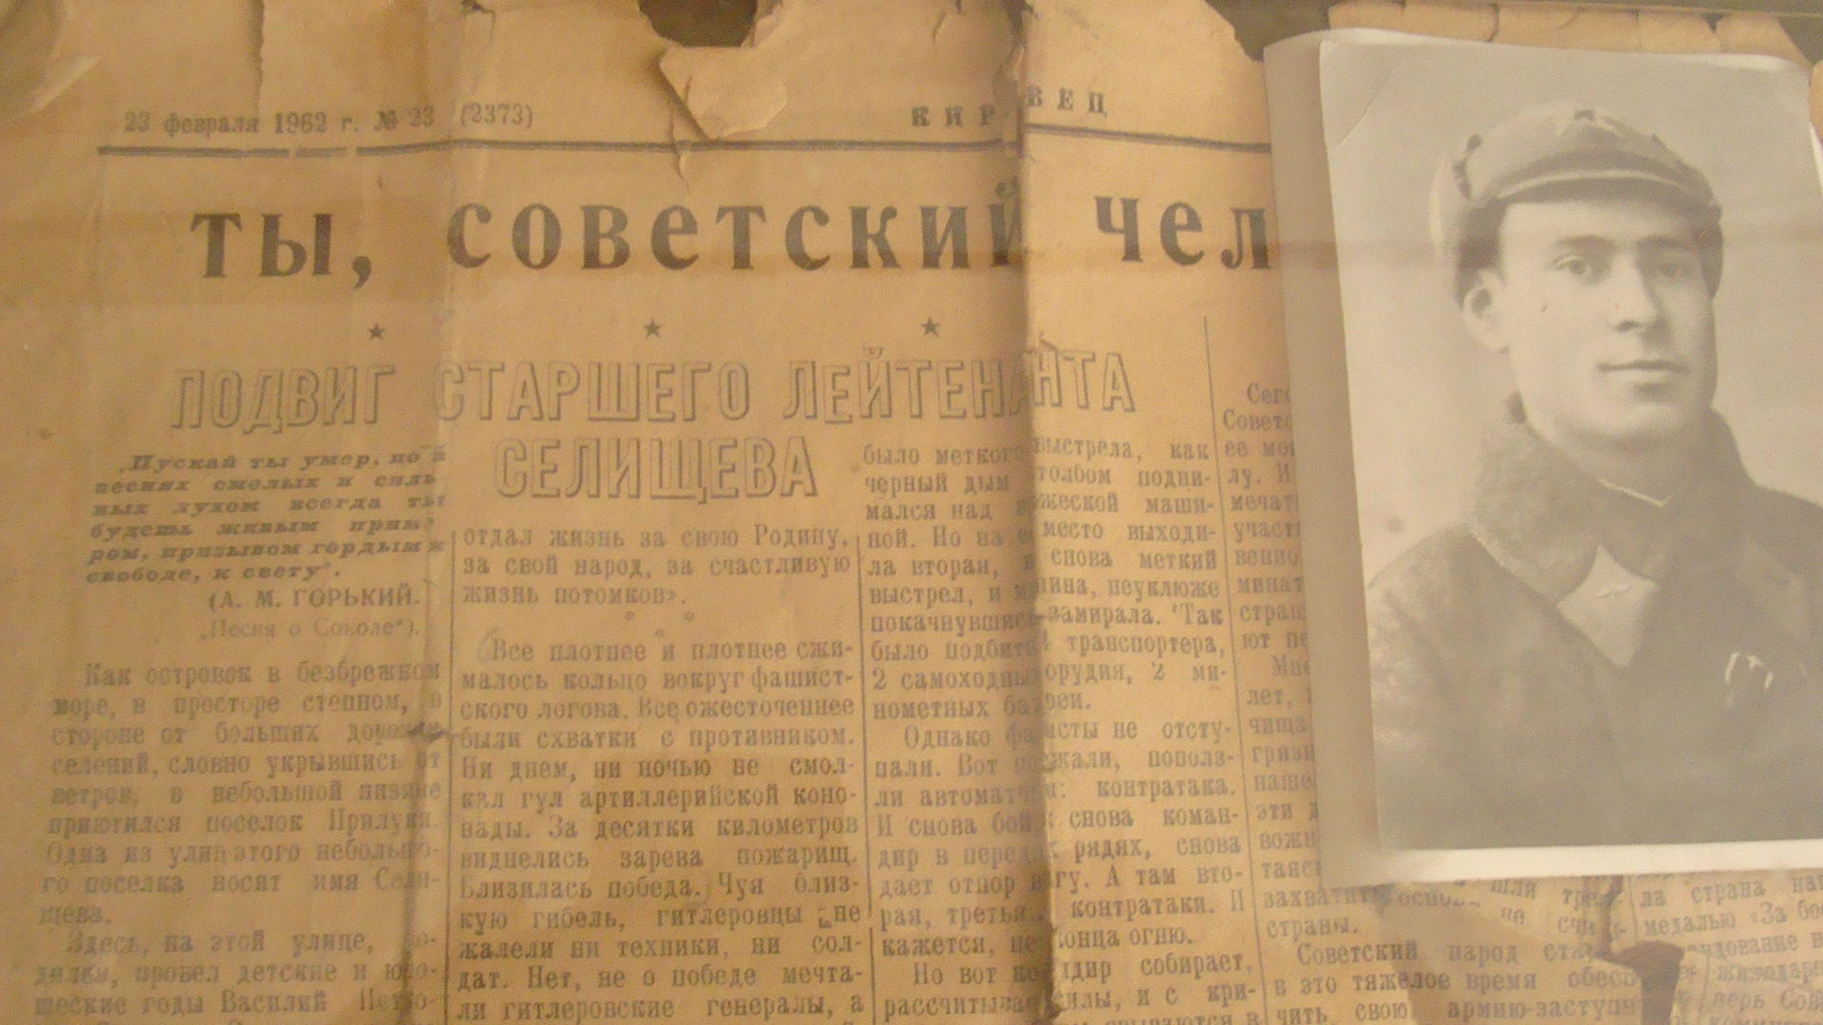
Дорогая реликвия школьного музея

Slide 16
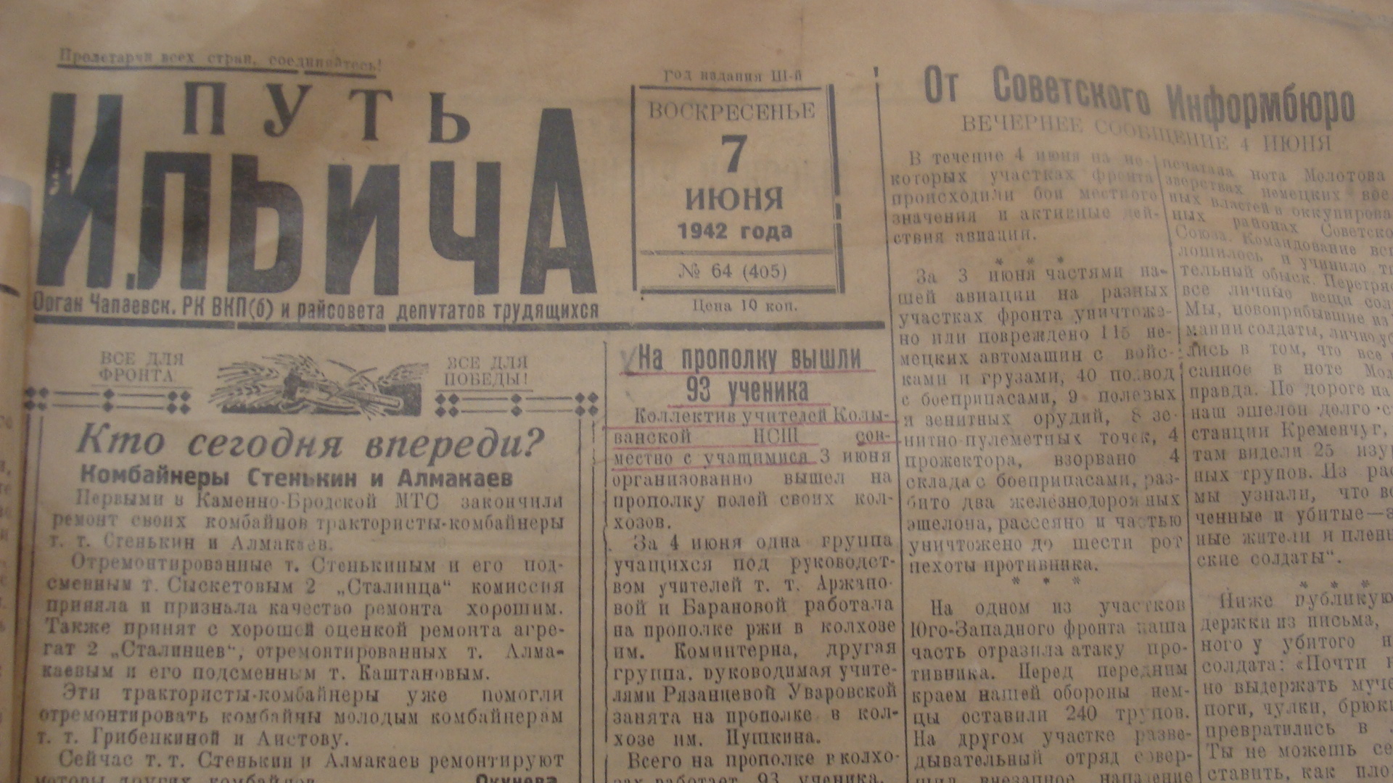
Трудовой подвиг жителей Колывани

Slide 17
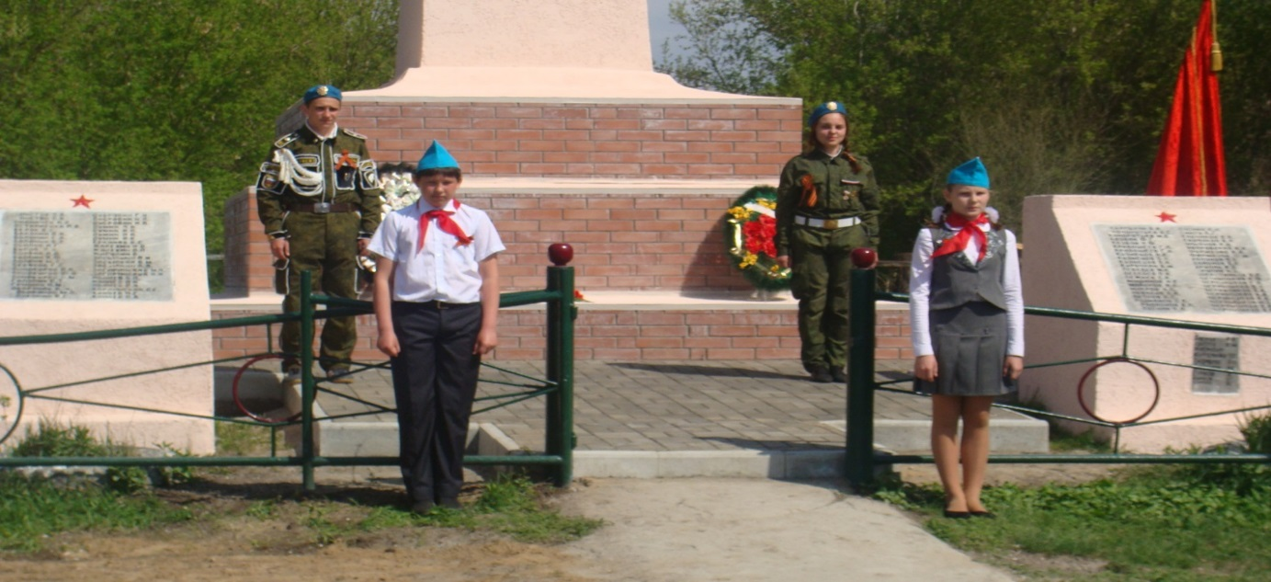
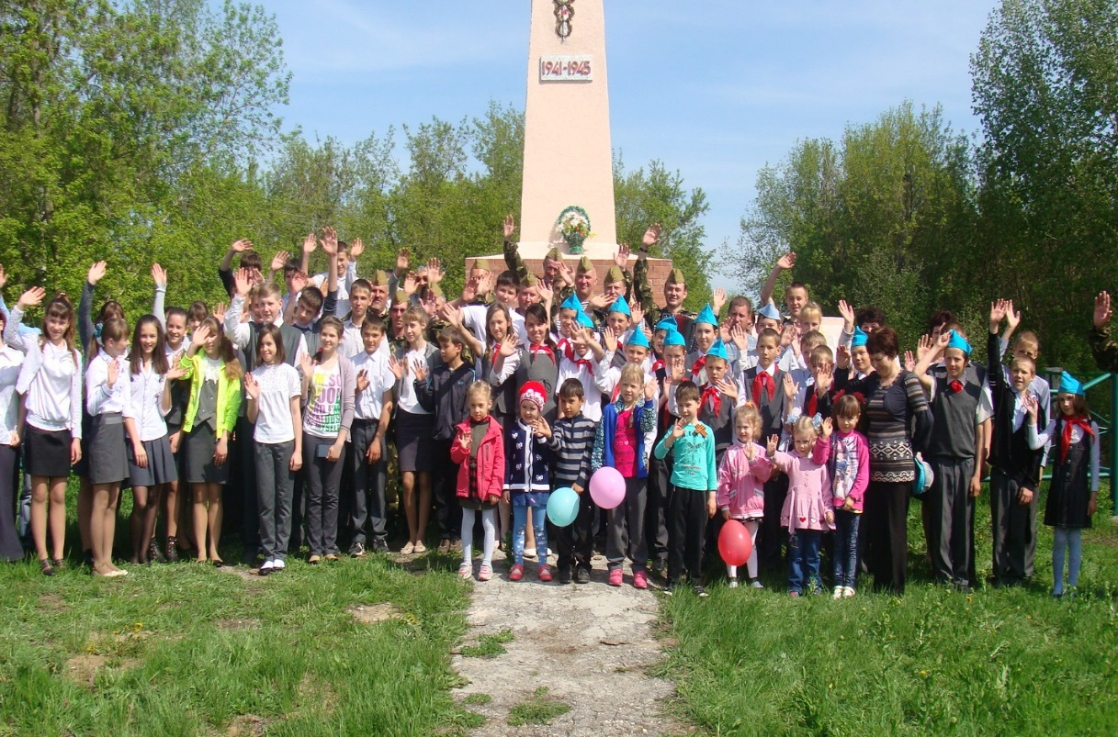
Патриотическая акция «Обелиск»

Slide 18
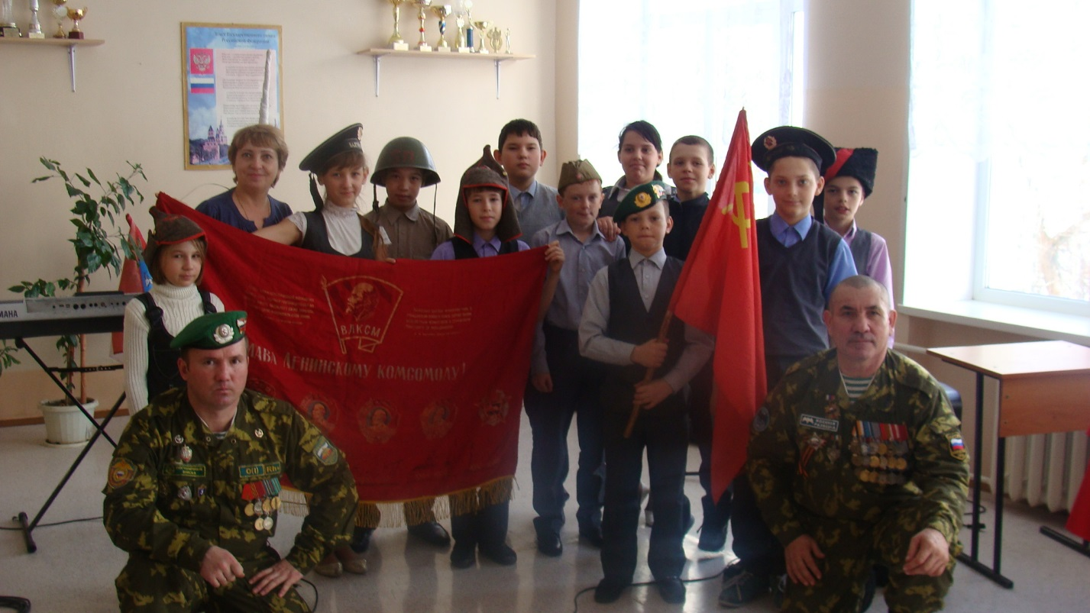
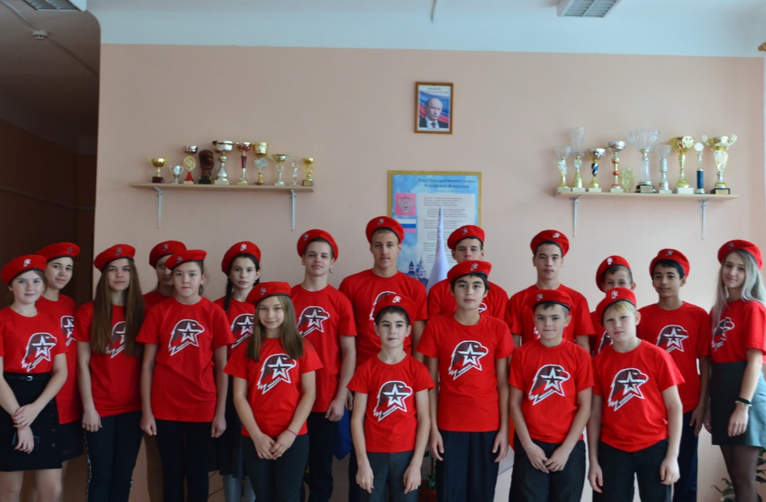
Уроки Мужества

Slide 19
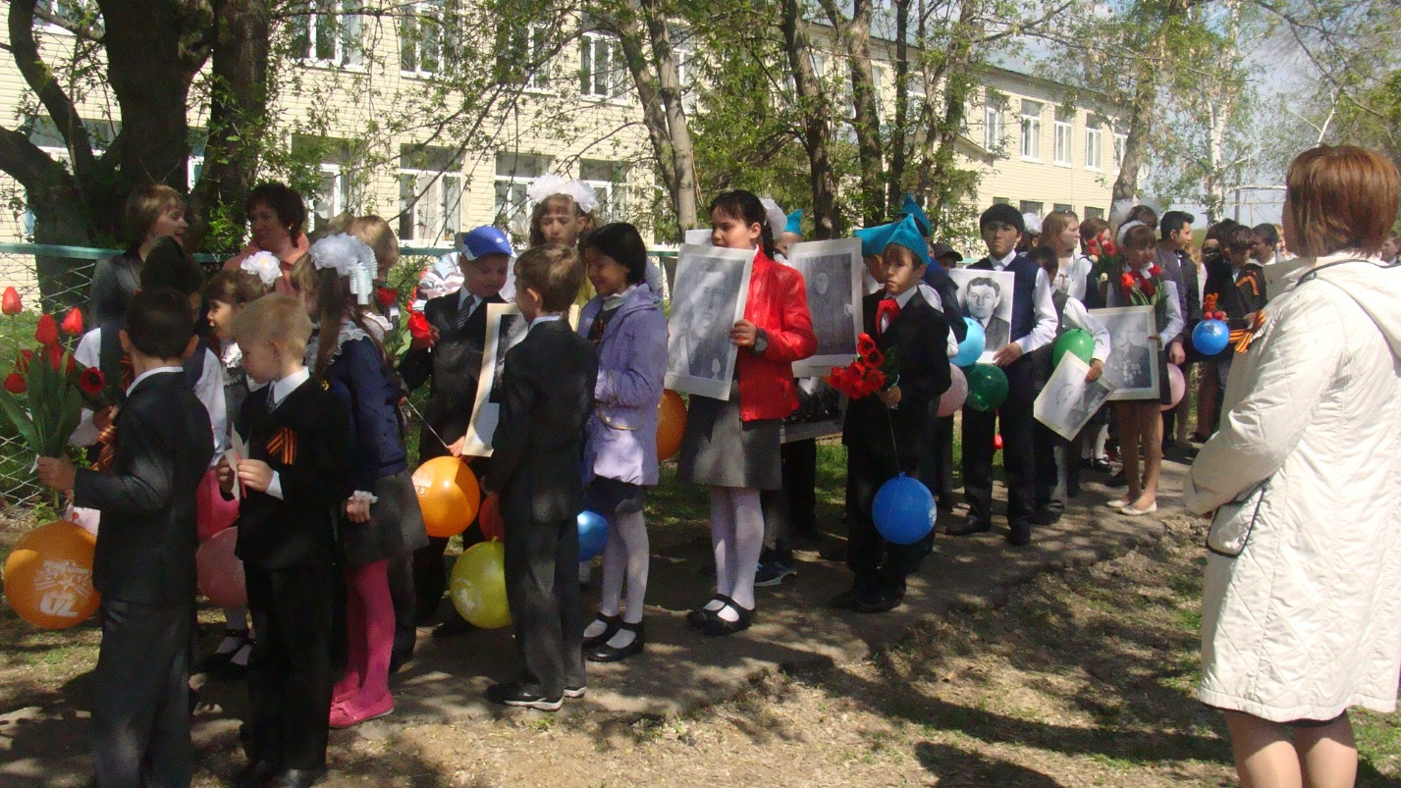
Акция «Бессмертный полк»

Slide 20
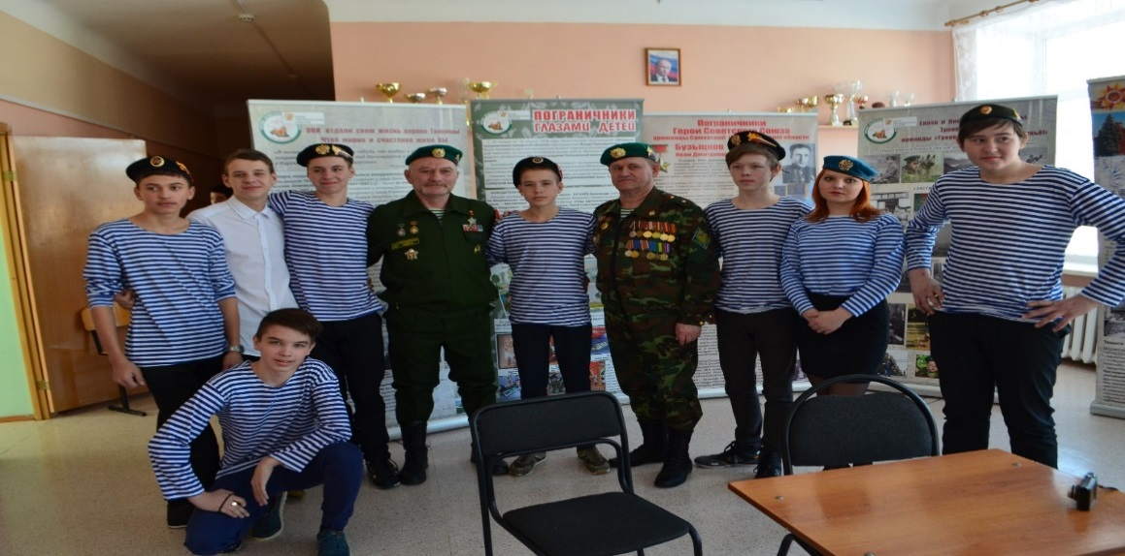
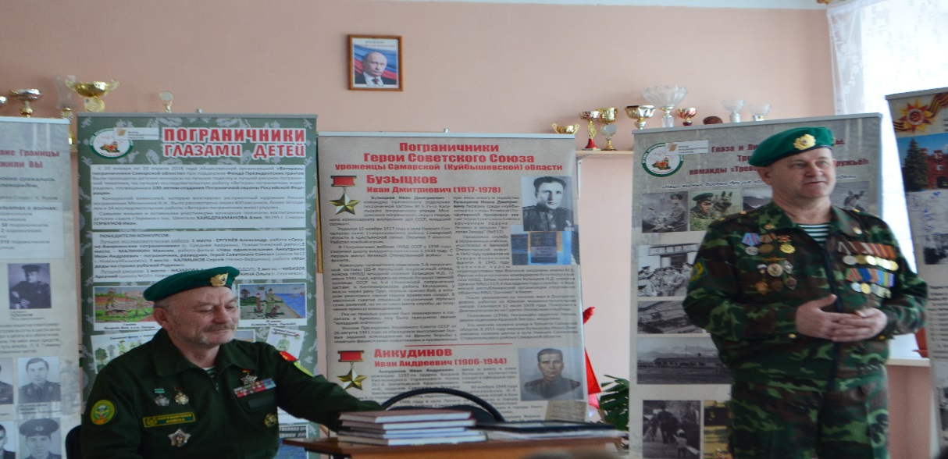
Патриотическое мероприятие «Бравые солдаты»

